Slide 1

INSTALAÇÃO DO COMITE GESTOR DA LEI MUNICIPAL 16.802/18
ANÁLISE E CONSIDERAÇÕES
10/ABRIL/2019

Slide 2
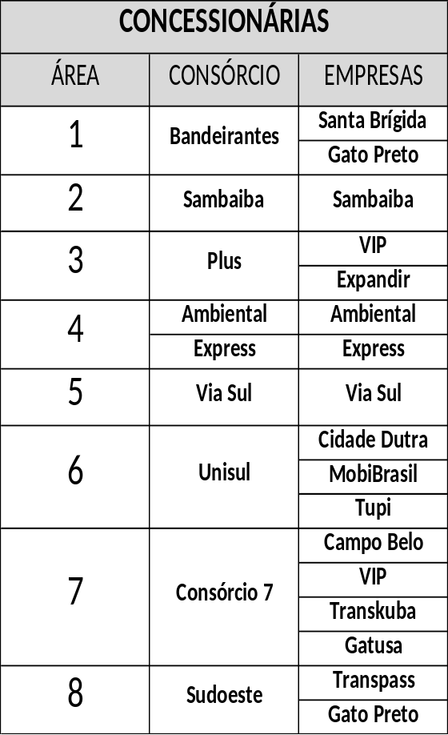
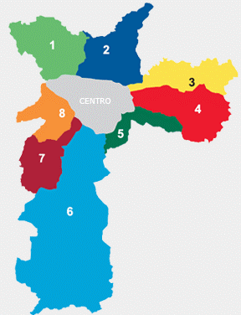
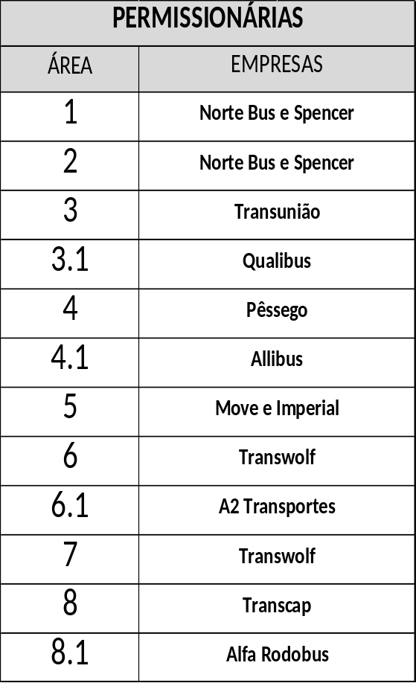

EMPRESAS E ÁREAS OPERACIONAIS ATUAIS
TECNOLOGIAS E CUSTOS ASSOCIADOS
30/05/17

Slide 3
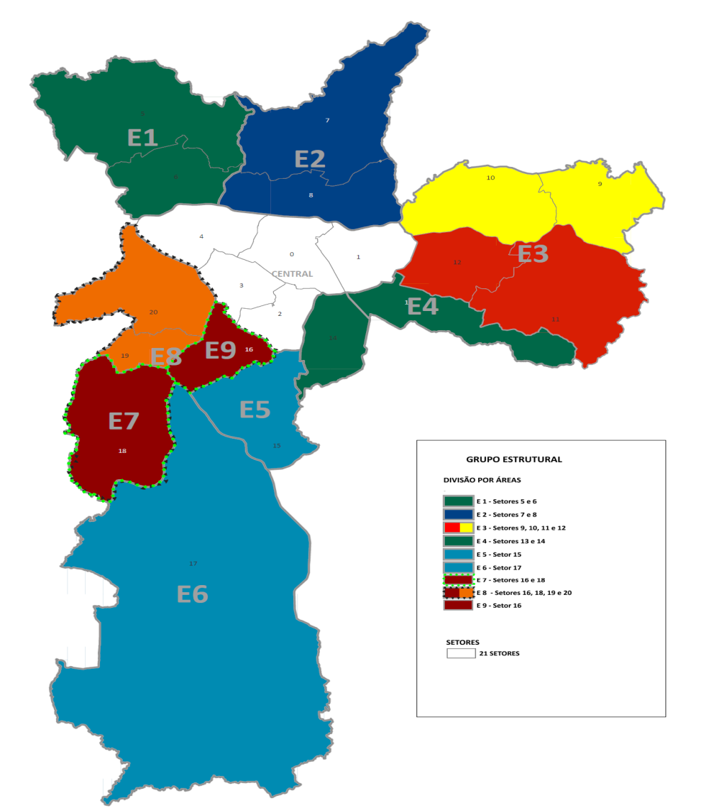
NOVO SISTEMA - ESTRUTURAL
TECNOLOGIAS E CUSTOS ASSOCIADOS
30/05/17

Slide 4
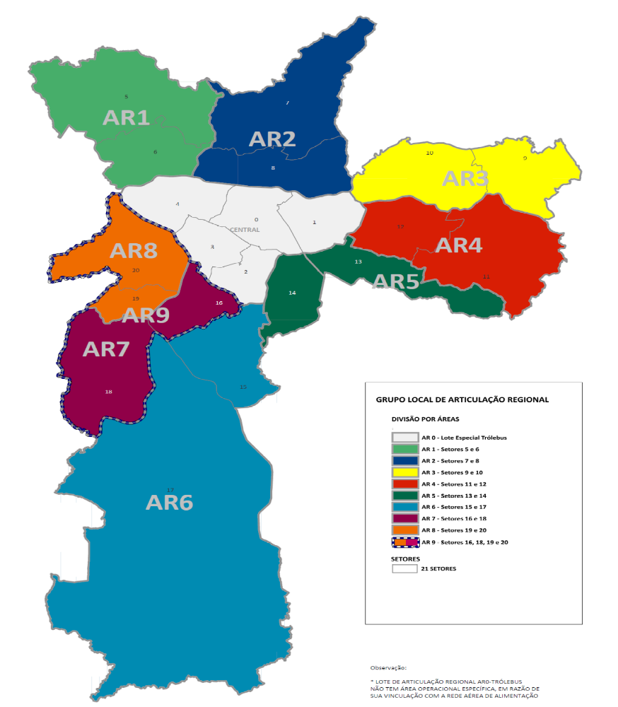
NOVO SISTEMA - ARTICULAÇÃO REGIONAL
TECNOLOGIAS E CUSTOS ASSOCIADOS
30/05/17

Slide 5
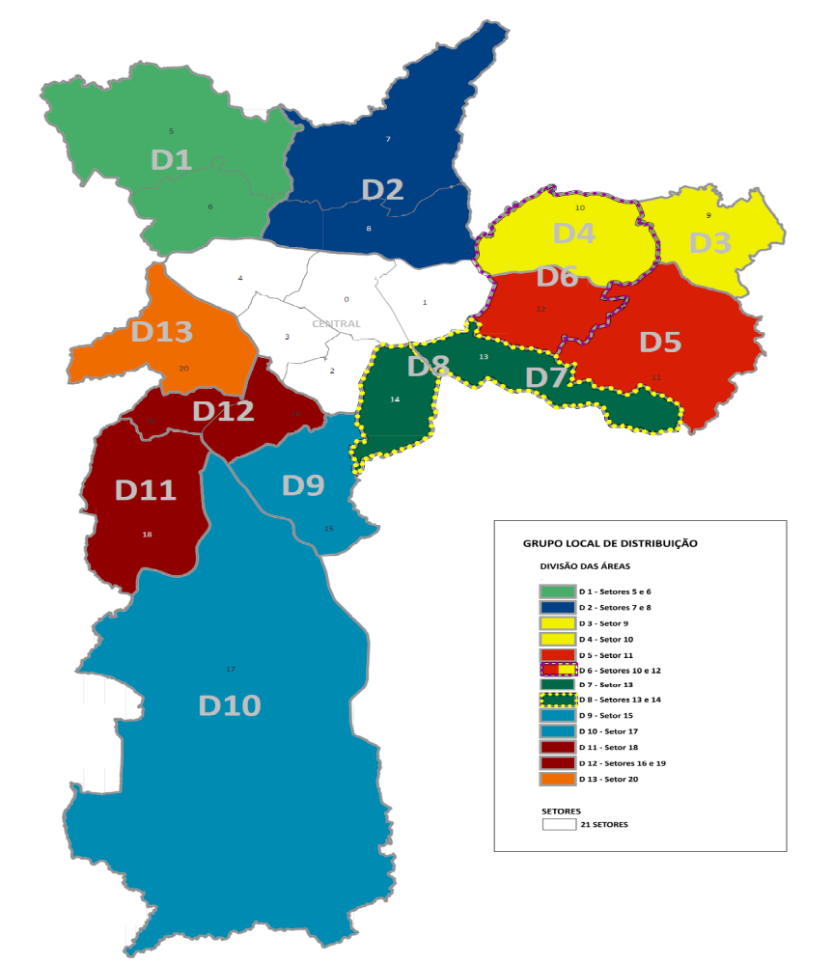
NOVO SISTEMA - LOCAL DE DISTRIBUIÇÃO
TECNOLOGIAS E CUSTOS ASSOCIADOS
30/05/17

Slide 6
PRINCIPAIS NÚMEROS
EMPRESAS = 32 Concessionárias
FROTA PATRIMONIAL = 14.032 ônibus
FROTA OPERACIONAL = 12.993 ônibus
LINHAS = 1.200 (Base + Atendimentos + Bifurcações)
INTEGRAÇÃO = 29 Terminais + 6 Paradas
PARTIDAS POR DIA = 200 mil
NÚMERO DE USUÁRIOS POR DIA = 6 milhões
VIAGENS (PASSAGEIROS) REALIZADAS POR DIA = 9,5 milhões
QUILOMETRAGEM POR MÊS: 80 milhões de km rodados
CONSUMO DE ÓLEO DIESEL POR MÊS = 40 milhões de litros
CUSTO ANUAL DA OPERAÇÃO = R$ 8,4 bilhões
ARRECADAÇÃO POR ANO = R$ 5,3 bilhões
SUBSÍDIO ANUAL (AOS PASSAGEIROS) = R$ 3,1 bilhões
TECNOLOGIAS E CUSTOS ASSOCIADOS
30/05/17

Slide 7
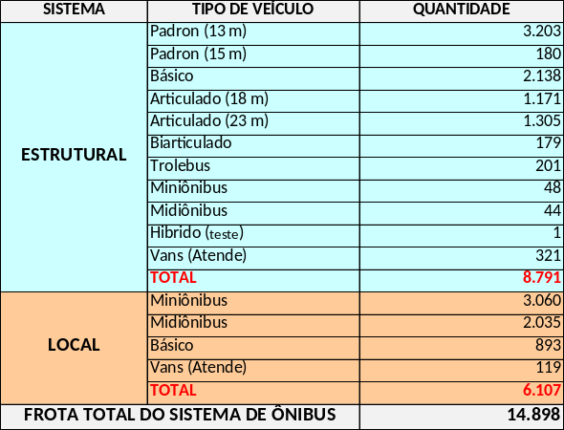
FROTA E TIPOS DE VEÍCULOS
TECNOLOGIAS E CUSTOS ASSOCIADOS
30/05/17

Slide 8
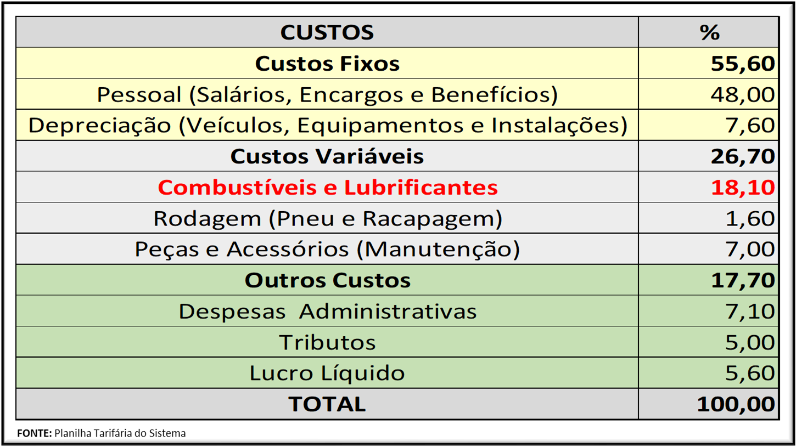
CUSTO DE OPERAÇÃO
TECNOLOGIAS E CUSTOS ASSOCIADOS
30/05/17

Slide 9
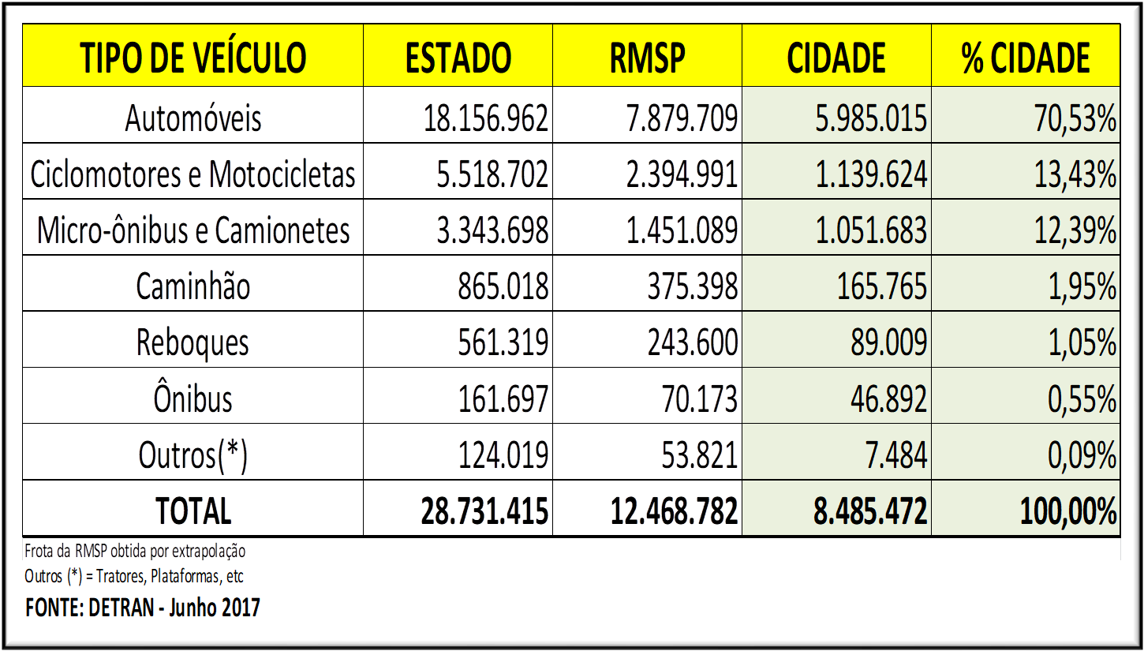
FROTA REGISTRADA EM SÃO PAULO
TECNOLOGIAS E CUSTOS ASSOCIADOS
30/05/17

Slide 10
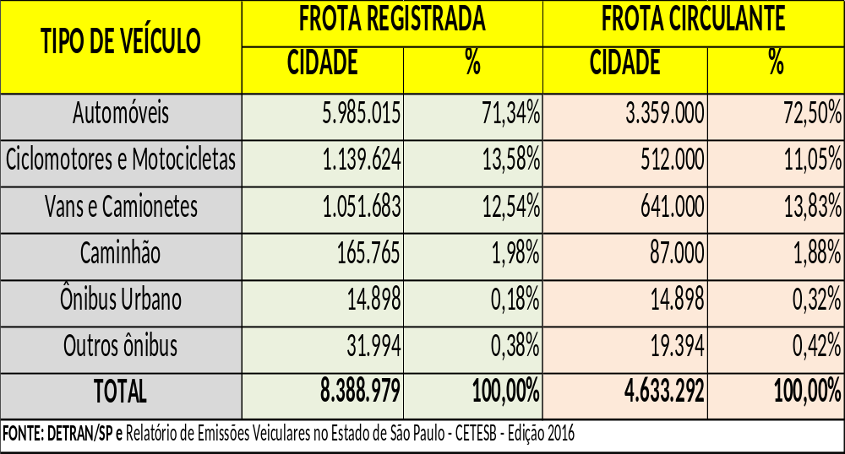
FROTA REGISTRADA X FROTA CIRCULANTE
TECNOLOGIAS E CUSTOS ASSOCIADOS
30/05/17

Slide 11
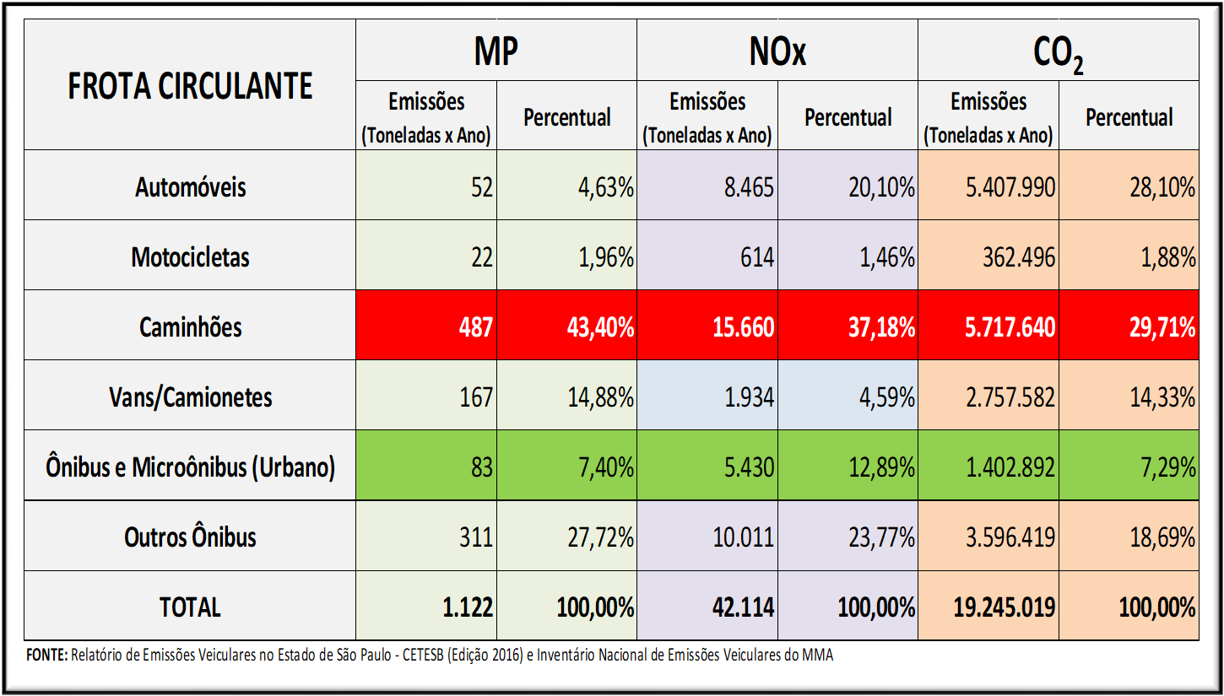
FROTA X EMISSÕES EM SÃO PAULO
TECNOLOGIAS E CUSTOS ASSOCIADOS
30/05/17

Slide 12
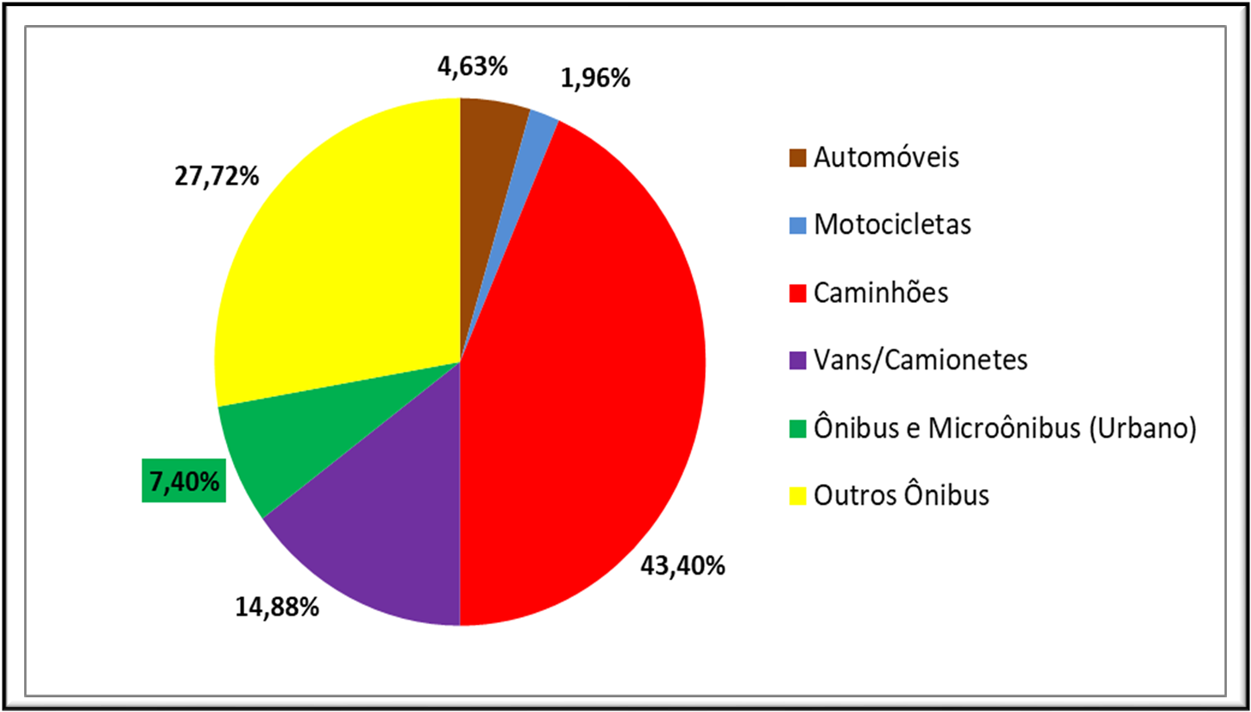
EMISSÕES DE MP DA FROTA CIRCULANTE
TECNOLOGIAS E CUSTOS ASSOCIADOS
30/05/17

Slide 13
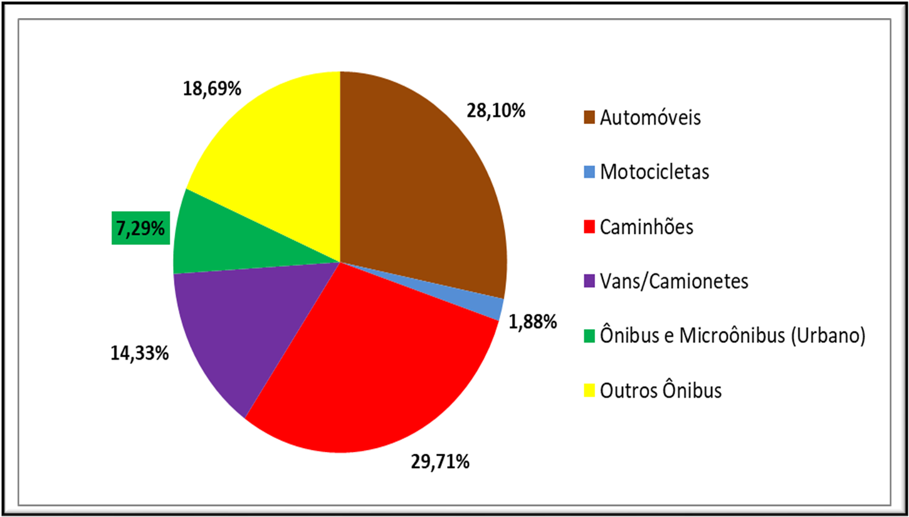
EMISSÕES DE CO₂ DA FROTA CIRCULANTE
TECNOLOGIAS E CUSTOS ASSOCIADOS
30/05/17

Slide 14
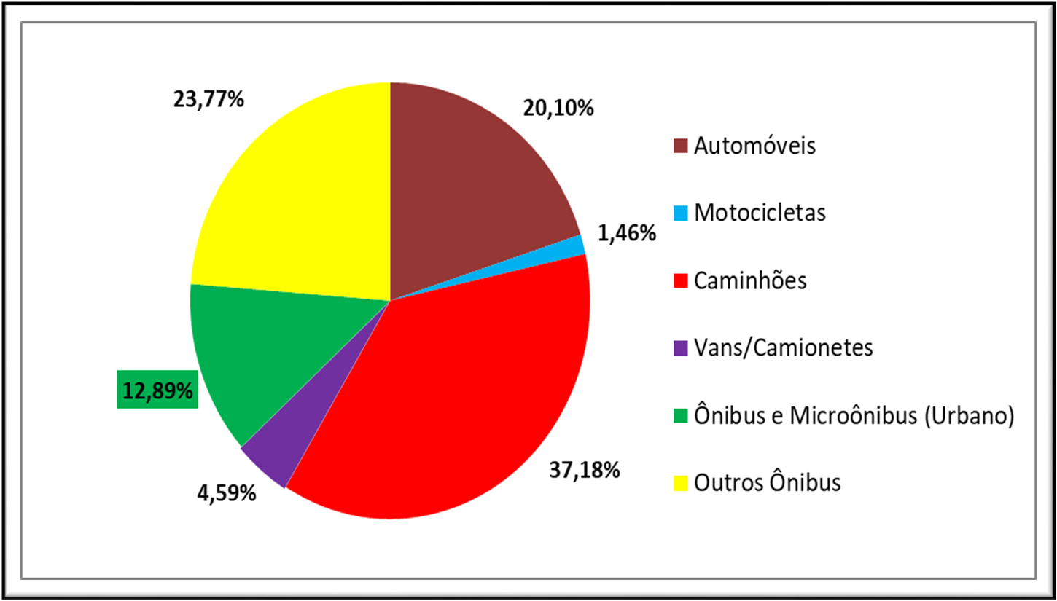
EMISSÕES DE NO_{x} DA FROTA CIRCULANTE
TECNOLOGIAS E CUSTOS ASSOCIADOS
30/05/17

Slide 15
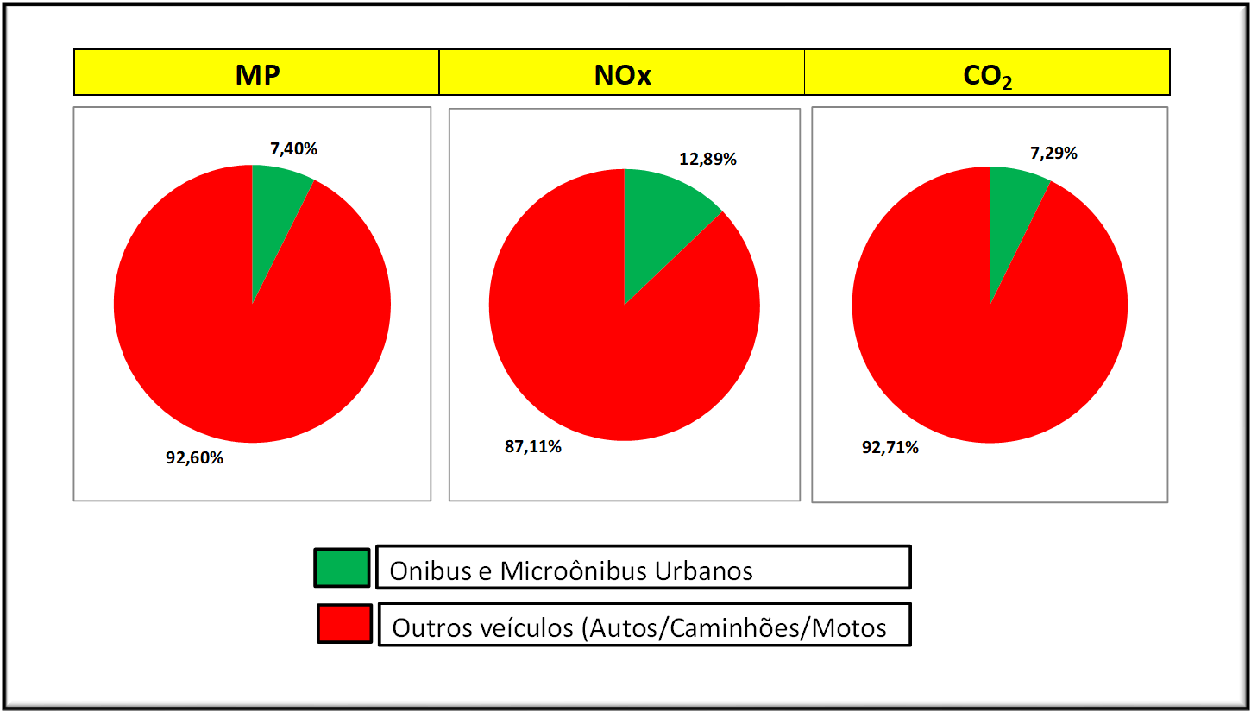
EMISSÕES COMPARADAS
TECNOLOGIAS E CUSTOS ASSOCIADOS
30/05/17

Slide 16
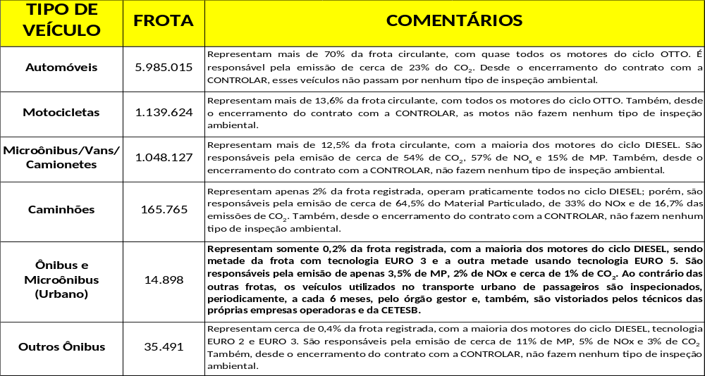
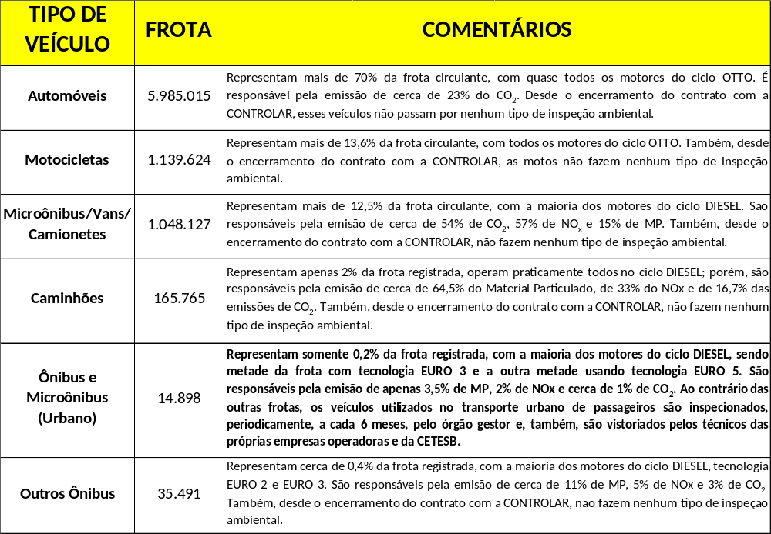
RESULTADO ANALÍTICO SOBRE AS EMISSÕES
TECNOLOGIAS E CUSTOS ASSOCIADOS
30/05/17

Slide 17
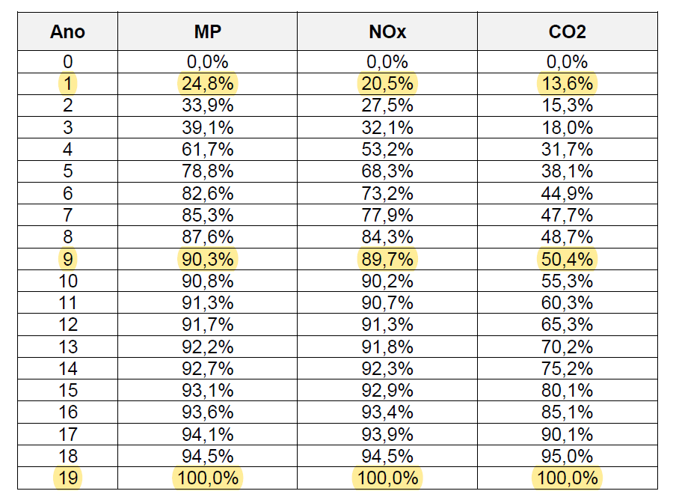
REDUÇÕES EXIGIDAS NO EDITAL
TECNOLOGIAS E CUSTOS ASSOCIADOS
30/05/17

Slide 18
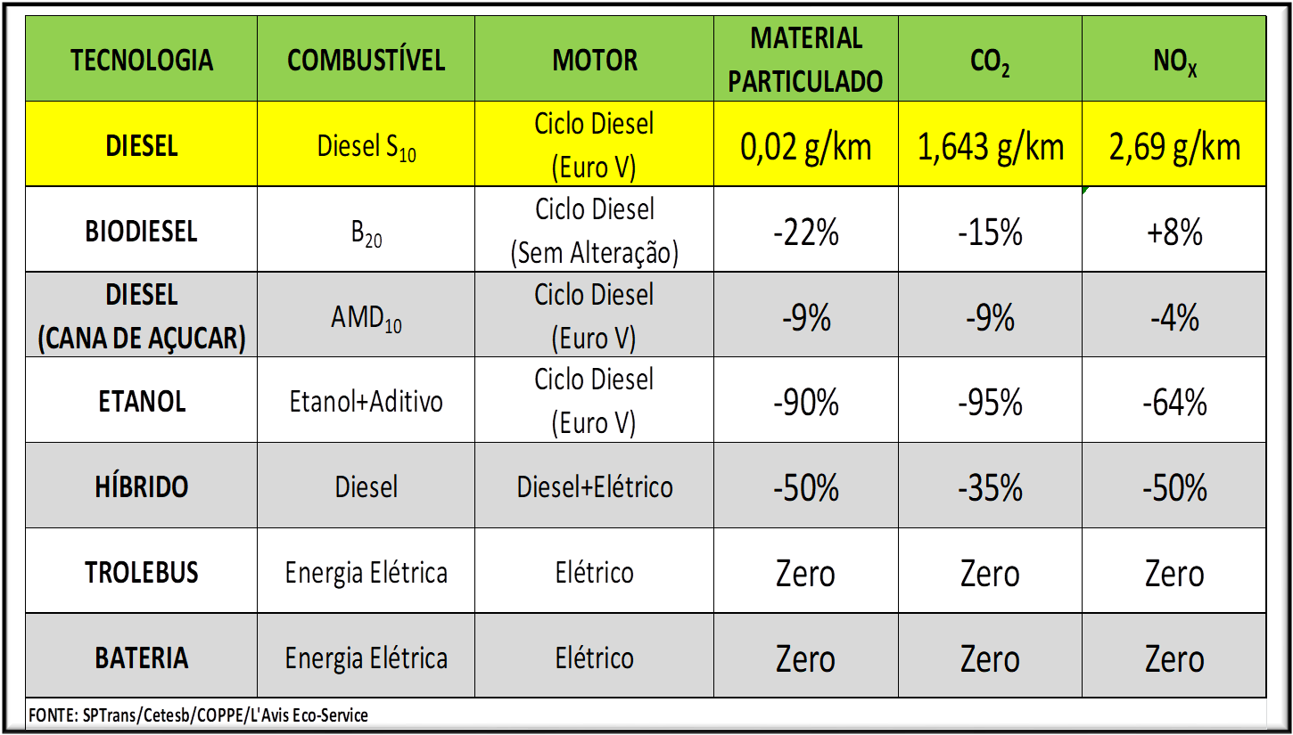
TECNOLOGIAS X EMISSÕES
TECNOLOGIAS E CUSTOS ASSOCIADOS
30/05/17

Slide 19
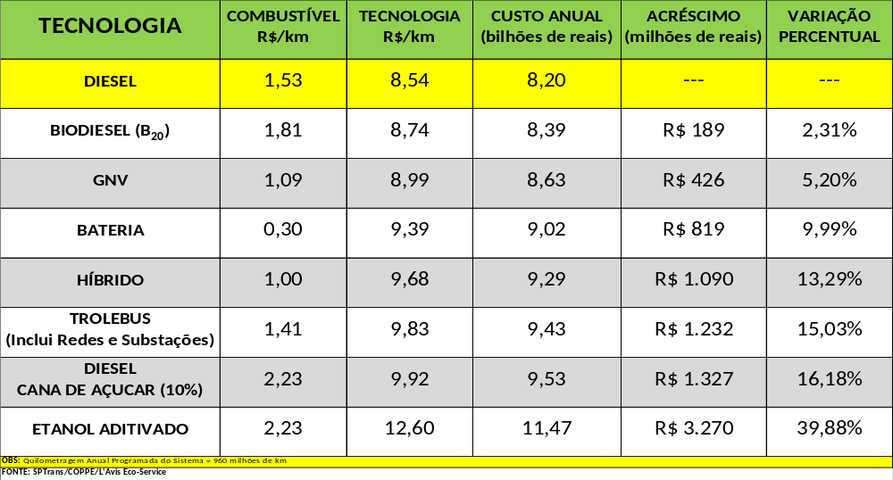
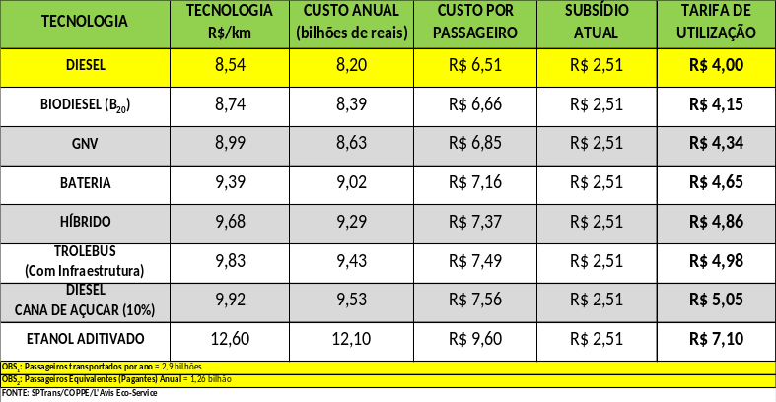
TECNOLOGIA X CUSTO DE PRODUÇÃO
TECNOLOGIAS E CUSTOS ASSOCIADOS
30/05/17

Slide 20
PONTOS RELEVANTES DA LEI 18.602/18
Art 1º - § 6º: As escolhas das alternativas de combustíveis e tecnologia serão realizadas no âmbito do Programa de Acompanhamento da Substituição de Frota por Alternativas mais Limpas, instituído pela presente lei no momento de sua promulgação, a qualquer tempo, desde que observado o equilíbrio econômico-financeiro dos contratos firmados pela Administração Pública:
III - Os lotes de veículos substitutos de cada operadora devem ser compostos, obrigatoriamente, por unidades novas, dotadas de propulsores e/ou combustíveis de menor impacto poluidor do que os veículos convencionais substituídos, de modo a garantir reduções na emissão de poluentes. Num prazo de, no máximo 10 (dez) anos, a partir do início de vigência desta lei, deverá haver uma redução mínima de 50% (cinquenta por cento) e, num prazo máximo de 20 (vinte) anos, uma redução de 100% (cem por cento) das emissões totais de dióxido de carbono (CO₂) de origem fóssil, relativamente às emissões totais das frotas, no ano de 2016, para os veículos de cada um dos respectivos sistemas, conforme tabela abaixo:
IV - Num prazo máximo de 10 (dez) anos, também contados do início de vigência desta lei, deverá haver uma redução mínima de 90% (noventa por cento) de material particulado (MP) e de 80% (oitenta por cento) de óxidos de nitrogênio (NO_{x}) em relação ao total de emissões totais das frotas, no ano de 2016, para os veículos de cada um dos respectivos sistemas para, num prazo máximo de 20 (vinte) anos, ocorrer uma redução mínima de 95% (noventa e cinco por cento) tanto de material particulado como de óxidos de nitrogênio (NO_{x} ), ...
TECNOLOGIAS E CUSTOS ASSOCIADOS
30/05/17

Slide 21
PONTOS RELEVANTES DA LEI 18.602/18
Art 1º - § 7º: Em havendo avanço técnico por parte dos fabricantes e disponibilidade econômica por parte do Poder Concedente, a fim de garantir o equilíbrio econômico-financeiro de cada uma das avenças, a partir do décimo ano da vigência dos contratos de operação do sistema de transporte coletivo e do sistema de coleta de lixo, deverão ser estabelecidas novas metas para as emissões de Material Particulado, CO₂ e NO_{x}, para os veículos de cada um dos respectivos sistemas.
§ 9º Os custos incrementais de aquisição de veículos e de operação das novas tecnologias, em relação aos custos da tecnologia convencional baseada no uso do diesel de origem fóssil, quando existentes, devem ser claramente identificados e objeto de engenharia financeira específica, de modo a garantir o equilíbrio econômico-financeiro dos contratos.
§ 12. A Administração Municipal deve apresentar em um prazo máximo de 18 (dezoito) meses, após o início de vigência desta lei, um estudo dos cenários possíveis de redução de emissões da frota pela melhoria da operação do Sistema de Transporte Coletivo Urbano Municipal, mediante a implantação de uma rede abrangente de corredores com operação avançada e com prioridade para os veículos que operam em canaletas segregadas...
TECNOLOGIAS E CUSTOS ASSOCIADOS
30/05/17

Slide 22
PONTOS RELEVANTES DA LEI 18.602/18
Art. 9º Os operadores de serviço de transporte coletivo por ônibus, integrantes do Sistema de Transporte Urbano de Passageiros do Município de São Paulo, empresas que prestam serviços de coleta de lixo no Município de São Paulo, as pessoas jurídicas e físicas que mantenham contratos com a Administração Pública Direta e Indireta, pessoas jurídicas e físicas proprietárias e/ou possuidoras de ônibus fretados e que realizem o transporte de passageiros no âmbito do Município de São Paulo ou que nele adentrem, como também toda a frota de veículos de carga, independentemente de capacidade e modelo, que abasteçam a Companhia de Entrepostos e Armazéns Gerais de São Paulo – CEAGESP e, finalmente, toda a frota de veículos de transporte intermunicipal de passageiros, independentemente de capacidade e modelo, que adentrem no Município de São Paulo devem observar o disposto nesta lei, inclusive os cronogramas de transição e as metas intermediárias e finais de redução de emissão de gases poluentes a serem definidos pelo Poder Público.
§ 1º O descumprimento do disposto no “caput” do art. 9º desta lei acarretará ao infrator multa mensal de R$ 3.000,00 (três mil reais) por cada unidade veicular irregular a ser recolhida em favor do Fundo Municipal de Financiamento do Programa de Substituição e Melhoria Ambiental de Frota.
TECNOLOGIAS E CUSTOS ASSOCIADOS
30/05/17

Slide 23
PONTOS RELEVANTES DA LEI 18.602/18
Art. 10. Os operadores de micro-ônibus que integram o Subsistema Local do Sistema de Transporte Coletivo Urbano de Passageiros do Município de São Paulo poderão promover a redução progressiva das emissões de dióxido de carbono (CO₂) de origem fóssil e de poluentes tóxicos emitidos na operação de suas respectivas frotas, por meio da utilização gradual de combustíveis e tecnologias mais limpas e sustentáveis a serem definidas no âmbito do Programa de Acompanhamento da Substituição de Frota por Alternativas mais Limpas, sendo que a transição da mudança do sistema de combustão interna dos veículos dos operadores de micro-ônibus dar-se-á no período de 5 (cinco) anos contados da vigência desta lei.
§ 1º O Comitê Gestor do Programa de Acompanhamento da Substituição de Frota por Alternativas mais Limpas, no início do quinto ano, deverá prover relatório técnico avaliando a viabilidade técnica e econômica da implementação desta lei por parte dos operadores de micro-ônibus que integram o Subsistema Local do Sistema de Transporte Coletivo Urbano de Passageiros do Município de São Paulo.
§ 2º Na hipótese de não haver tecnologia motora disponível e economicamente viável que permita a mudança do sistema de combustão interna dos micro-ônibus que integram o Subsistema Local do Sistema de Transporte Coletivo Urbano de Passageiros do Município de São Paulo para a adoção de combustíveis renováveis ou fonte de energias alternativas dentro do lapso temporal descrito no “caput” deste artigo, ficarão os operadores de micro-ônibus obrigados a realizarem tão somente a inspeção veicular para o controle de emissão de gases poluentes.
TECNOLOGIAS E CUSTOS ASSOCIADOS
30/05/17

Slide 24
RESUMO DA SITUAÇÃO VIGENTE
A Lei está aprovada e em plena vigência;
A Lei prescinde de regulamentação, via decreto;
O Comitê Gestor está sendo instalado hoje;
Sugere-se uma revisão das participações no Comitê;
No edital de licitação, há exigências acima do previsto na lei;
Faltam disponibilidade, confiabilidade e razoabilidade tecnológicas;
Os custos decorrentes das mudanças ainda não foram avaliados;
Envolvimento da iniciativa privada x comprometimento do Poder Público.
TECNOLOGIAS E CUSTOS ASSOCIADOS
30/05/17

Slide 25
SUGESTÕES E PRÓXIMOS PASSOS
Definição de regras, mecanismos e procedimentos para a garantia de recursos financeiros, por parte do Poder Concedente;
Definição de regras, mecanismos e procedimentos para assegurar recursos financeiros e linhas de financiamento, para suportar o custo incremental inicial de veículos dotados de tecnologias destinadas à redução de emissões;
A aplicação da Lei deve assegurar, com a necessária clareza, a opção exclusiva por alternativas tecnológicas disponíveis e já customizadas, para as condições operacionais paulistanas, que tenham demonstrado confiabilidade na sua utilização;
A aplicação da Lei deve estabelecer mecanismos que não restrinjam a utilização de tecnologias e combustíveis renováveis líquidos e gasosos, devidamente regulamentados pela Agência Nacional do Petróleo, Gás Natural e Biocombustíveis – ANP;
O Comitê Gestor do Programa de Acompanhamento da Substituição de Frota por Alternativas mais Limpas deve ter uma dinâmica decisória equilibrada, objetiva e ágil, pautada exclusivamente na viabilidade técnico-financeira das opções possíveis;
TECNOLOGIAS E CUSTOS ASSOCIADOS
30/05/17

Slide 26
SUGESTÕES E PRÓXIMOS PASSOS
O Comitê Gestor do Programa de Acompanhamento da Substituição de Frota por Alternativas mais Limpas tem papel técnico e essencialmente pragmático de decidir rotineiramente, com clareza de motivos e total transparência;
Em cada lote substituído, de cada operadora, o Comitê Gestor do Programa de Acompanhamento da Substituição de Frota por Alternativas mais Limpas terá autonomia plena e responsabilidade exclusiva para definir o número mínimo de veículos dotados de cada uma das tecnologias de menor impacto ambiental, visando a consagrar os avanços graduais e o atingimento das metas legais de redução de emissões, aos dez e vinte anos do Programa;
O Comitê Gestor do Programa de Acompanhamento da Substituição de Frota por Alternativas mais Limpas deverá ter total liberdade e responsabilidade para analisar desvios operacionais imprevistos, alheios ao controle e vontade dos operadores, ocorridos ao longo do Programa;
O Comitê Gestor do Programa de Acompanhamento da Substituição de Frota por Alternativas mais Limpas deve estabelecer, com a devida ênfase e clareza, que as exigências constantes no edital de licitação para a contratação das futuras concessionárias, relativas às reduções de emissões, excederam a rigidez das exigências de atendimento das metas de redução de emissões estabelecidas na Lei, para o décimo e vigésimo ano de Programa.
TECNOLOGIAS E CUSTOS ASSOCIADOS
30/05/17

Slide 27
INSTALAÇÃO DO COMITE GESTOR DA LEI MUNICIPAL 16.802/18
Francisco Christovam
fchristovam@spurbanuss.com.br

